Slide 1


Procedura monitorowania warunków klimatycznych w aptece ogólnodostępnej
Sesja naukowo-szkoleniowa właścicieli aptek ogólnodostępnych
Augustów, 11.10.2025

Slide 2
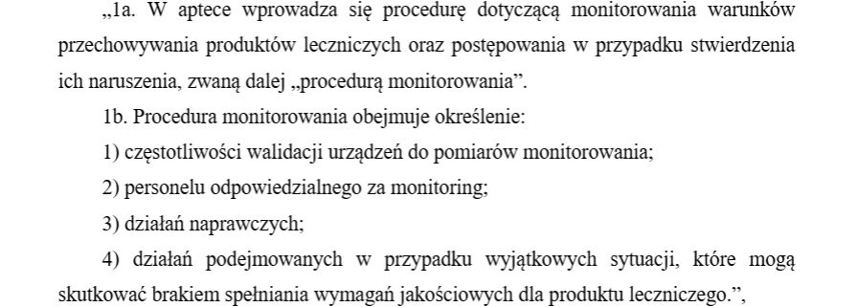
Projekt z dnia 30 czerwca 2025 r zmieniające rozporządzenie w sprawie podstawowych warunków prowadzenia apteki
Notes:
W celu zapewnienia odpowiedniej jakości leków przewidziano, że apteki będą obowiązane do całodobowego
monitorowania temperatury i wilgotności pomieszczeń, w których sporządza się leki recepturowe i
apteczne oraz produkty lecznicze homeopatyczne oraz w pomieszczeniach i urządzeniach chłodniczych
służących do p
Zgłaszanie zmian Legislacyjnych i aktywny udział w zgłaszaniu uwag do procedowanych aktów prawnych

Slide 3
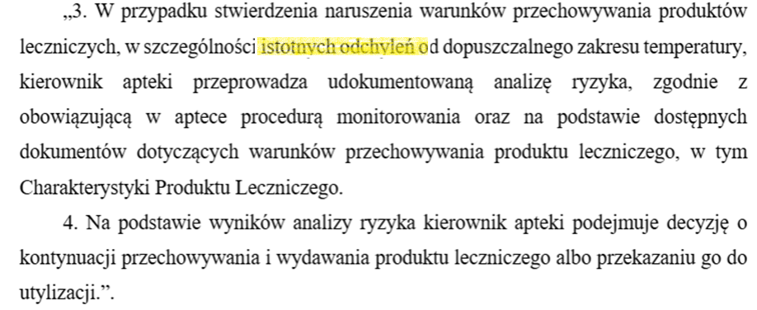
Projekt z dnia 30 czerwca 2025 r zmieniające rozporządzenie w sprawie podstawowych warunków prowadzenia apteki
Notes:
W celu zapewnienia odpowiedniej jakości leków przewidziano, że apteki będą obowiązane do całodobowego
monitorowania temperatury i wilgotności pomieszczeń, w których sporządza się leki recepturowe i
apteczne oraz produkty lecznicze homeopatyczne oraz w pomieszczeniach i urządzeniach chłodniczych
służących do p
Zgłaszanie zmian Legislacyjnych i aktywny udział w zgłaszaniu uwag do procedowanych aktów prawnych

Slide 4
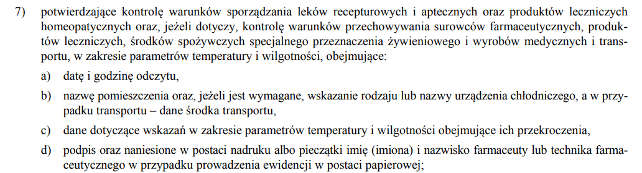
Rozporządzenie w sprawie podstawowych warunków prowadzenia apteki 2022
Notes:
W celu zapewnienia odpowiedniej jakości leków przewidziano, że apteki będą obowiązane do całodobowego
monitorowania temperatury i wilgotności pomieszczeń, w których sporządza się leki recepturowe i
apteczne oraz produkty lecznicze homeopatyczne oraz w pomieszczeniach i urządzeniach chłodniczych
służących do p
Zgłaszanie zmian Legislacyjnych i aktywny udział w zgłaszaniu uwag do procedowanych aktów prawnych

Slide 5
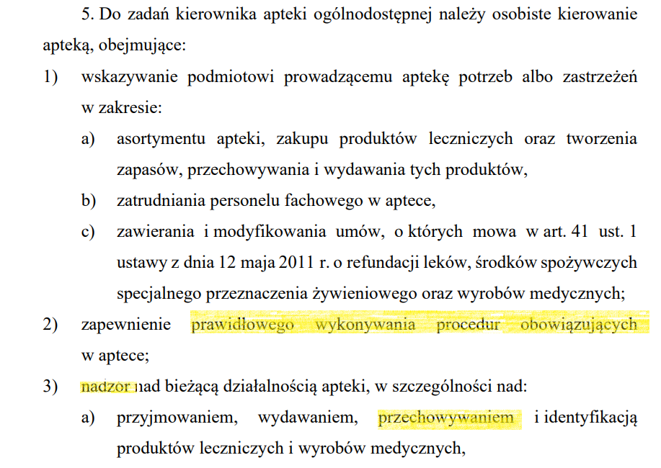
Ustawa Prawo farmaceutyczne art. 88 ust.5
Notes:
W celu zapewnienia odpowiedniej jakości leków przewidziano, że apteki będą obowiązane do całodobowego
monitorowania temperatury i wilgotności pomieszczeń, w których sporządza się leki recepturowe i
apteczne oraz produkty lecznicze homeopatyczne oraz w pomieszczeniach i urządzeniach chłodniczych
służących do p
Zgłaszanie zmian Legislacyjnych i aktywny udział w zgłaszaniu uwag do procedowanych aktów prawnych

Slide 6

Procedura monitorowania temperatury i wilgotności w aptece
Ze względu na brak ostatecznych regulacji jest w trakcie opracowywania

Slide 7
Procedura monitorowania temperatury i wilgotności w aptece
Odpowiedzialności
Zasady ogólne, Zasady rejestracji temperatury w chłodniach oraz w pomieszczeniach
Postepowanie w przypadku awarii
Postępowanie w przypadku otrzymania alertów i w przypadku istotnych odchyleń
Dokumentowanie temperatury i wilgotności w pomieszczeniach i chłodniach
Zapobieganie odchyleniom temperatury
Parametry techniczne i zasady nadzoru nad czujnikami
Zawiera:

Slide 8
Procedura monitorowania temperatury i wilgotności w aptece
Podział obowiązków:
- w godzinach pracy
- po godzinach pracy
???????
Czy jest dostępna wystarczająca ilość personelu? Na jakie alarmy reagować po godzinach pracy?
Jakie alarmy chcemy otrzymywać?

Slide 9
Procedura monitorowania temperatury i wilgotności w aptece
Właścicel apteki odpowiada za:
Wyposażenie apteki w system do ciągłego monitorowania warunków klimatycznych, zgodnie z obowiązującymi wymogami prawnymi, zapewnienie odpowiedniego wyposażeni oraz sfinansowanie okresowego wzorcowania urządzeń pomiarowych
Kierownik apteki odpowiada za:
nadzór nad przestrzeganiem zasad niemniejsze procedury
podejmowanie decyzji w przypadku odnotowania przekroczeń
szkoleniu wyznaczonych pracowników z działań, które należy podjąć o otrzymaniu powiadomienia ostrzegawczego
szkolenie pracowników z obsługi systemu do monitorowania temperatury i wilgotności
zlecanie wzorcowania/kalibracji urządzeń pomiarowych w ustalonych odstępach czasu
Wyznaczone osoby odpowiadają za:
przestrzeganie zasad niniejszej procedury
podejmowanie działań w przypadku otrzymania powiadomień ostrzegawczych, jeśli dotyczy (jeśli system zapewnia wysyłanie odpowiednich powiadomień)
poinformowanie kierownika apteki, w przypadku przekroczenia limitów alarmowych i zabezpieczenie produktów do czasu podjęcia decyzji o dalszych działaniach.
Wszyscy pracownicy odpowiadają za:
przestrzeganie zasad niniejszej procedury

Slide 10
Procedura monitorowania temperatury i wilgotności w aptece
Zasady ogólne
W pomieszczeniach apteki zainstalowano urządzenia do pomiaru wilgotności i temperatury
Urządzenia chłodnicze zostały wyposażone są w rejestratory do całodobowego monitorowania temperatury.
W chłodniach zainstalowano system [XXXXX], w skład którego wchodzi [XXXXX] czujników pomiarowych zainstalowanych w [XXXXX].
Urządzenia posiadają świadectwo wzorcowania wydane przez akredytowane laboratorium wzorcujące
Czujniki objęte są harmonogramem wzorcowania.
Zasady obsługi systemu opisano w instrukcjach systemowych.
Do weryfikacja – zgodnie w rozporządzeniem

Slide 11
Procedura monitorowania temperatury i wilgotności w aptece
Zasady rejestracji temperatury i wilgotności w pomieszczeniach apteki
W pomieszczeniach umieszczony [XXX] urządzeń do rejestracji temperatury i wilgotności [można umieścić schemat i dodać go jako załącznik do procedury lub opisać]
Np. w każdym pomieszczeniu umieszczone jest urządzenie rejestrujące wilgotność i temperaturę marki X – urządzenie pokazuje wartości w czasie rzeczywistym. Łącznie w aptece znajduje się X

Slide 12
Procedura monitorowania temperatury i wilgotności w aptece
Zasady rejestracji temperatury w urządzeniach chłodniczych
Warunki temperaturowe w urządzeniach chłodniczych podlegają stałej kontroli. Temperatura monitorowana jest całą dobę.
W każdym urządzeniu chłodniczym umieszczony jest jeden rejestrator.
Dane z rejestru temperatury zapisywane są w postaci elektronicznej. Kierownik apteki lub wyznaczony przez nią pracownik dokonują systematycznej kontroli bieżących warunków temperaturowych. Raz w tygodniu sporządzany jest wydruk/lub zapis danych pomiarowych. Wydruki są zatwierdzane przez kierownika apteki i podlegają archiwizacji.
Częstotliwość zapisu danych wynosi [XXX].
W systemie ustawione są limity ostrzegawcze i alarmowe:
Dla urządzeń chłodniczych przeznaczonych do składowania produktów w zakresie 5-15°C limity ostrzegawcze wynoszą: [xx] dla dolnej granicy oraz [xx] dla górnej granicy, natomiast limity alarmowe wynoszą: dla dolnej granicy 5°C, a dla górnej 15°C
Dla urządzeń chłodniczych przeznaczonych do składowania produktów w zakresie 2-8°C limity ostrzegawcze wynoszą: [xx] dla dolnej granicy oraz [xx] dla górnej granicy, natomiast limity alarmowe wynoszą: dla dolnej granicy 2°C, a dla górnej 8°C
W razie przekroczenia limitów ostrzegawczych i/lub alarmowych, za pomocą SMS zostają powiadomieni [xxxx]; a za pomocą informacji e-mail zostają powiadomieni [xxx]
Limity ostrzegawcze nie są wymagane

Slide 13
Procedura monitorowania temperatury i wilgotności w aptece
Do czego mogą być pomocne limity ostrzegawcze?
🧭 1. Wczesne wykrywanie odchyleń
Limity ostrzegawcze (tzw. alert limits) są ustawione nieco poniżej lub powyżej wartości dopuszczalnych (limitów krytycznych). Dzięki temu system wcześnie sygnalizuje zbliżające się przekroczenie warunków dopuszczalnych, np. temperatury lub wilgotności. ➡️ Przykład:
Temperatura dopuszczalna: 2-8 °C
Limit ostrzegawczy: 3°C i 7°C Jeśli temperatura zbliży się do 3 °C, system wysyła alert, zanim zostanie przekroczony limit krytyczny 2°C .

Slide 14
Procedura monitorowania temperatury i wilgotności w aptece
Do czego mogą być pomocne limity ostrzegawcze?
⚙️ 2. Zapobieganie przekroczeniom limitów krytycznych
Dzięki wczesnym alertom personel ma czas na reakcję, np.:
sprawdzenie domknięcia drzwi lodówki,
wczesne wykrycie awarii i przeniesienie leków do innego pomieszczenia.
To pozwala uniknąć uszkodzenia produktów i kosztownych strat.

Slide 15
Procedura monitorowania temperatury i wilgotności w aptece
Do czego mogą być pomocne limity ostrzegawcze?
📊 3. Zbieranie i analiza danych
Limity ostrzegawcze umożliwiają analizę trendów zmian temperatury lub wilgotności. Jeśli system często generuje alerty, może to świadczyć o:
nieefektywnym systemie chłodzenia, awariach
niewłaściwej organizacji przechowywania (zbyt dużej ilości przechowywanych leków lub przerywanie łańcucha chłodniczego, być może niewłaściwe warunki transportu lur rozładunku)
Błędach operacyjnych personelu
Dane do poprawy operacji, konserwacji lub wymiany urządzeń itp
Taka analiza pozwala zoptymalizować warunki i zapobiegać problemom w przyszłości.

Slide 16
Procedura monitorowania temperatury i wilgotności w aptece
Minusy limitów ostrzegawczych:
Generowanie nadmiernej ilości danych – możliwość przeoczenia właściwych alarmów

Slide 17
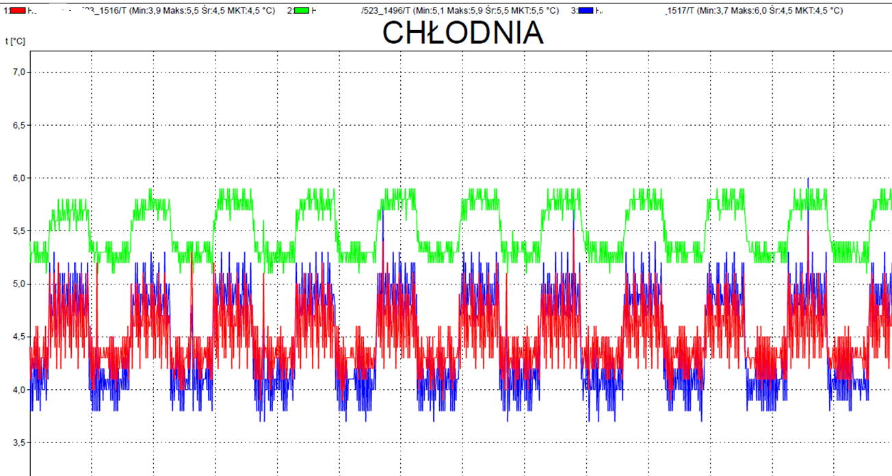
Procedura monitorowania temperatury i wilgotności w aptece
📊 3. Zbieranie danych

Slide 18
Procedura monitorowania temperatury i wilgotności w aptece
Parametry techniczne czujników do rejestracji temperatury
Zakres pomiarowy wynosi od [xxxx] do [xxxx]
Rejestrator prezentuje dane z dokładnością do [xxxx]
Niepewność pomiaru temperatury wynosi [xxxx]

Slide 19
Procedura monitorowania temperatury i wilgotności w aptece
Zasady nadzoru na czujnikami
Wzorcowanie rejestratorów odbywa się nie żaczej niż [xxxx]
Wzorcownie odbywa się w akredytowanych laboratoriach wzorcujących
Należy zlecić wzorcowanie co najmniej w punkach pracy rejestratorów (tj.: odpowiednio w zakresie 5-1°5C lub 2-8°C).
Na czas oddania czujnika do wzorcowania i danym punkcie pomiarowym umieszczany jest rejestrator zastępczy.
Warto przemyśleć zakup dodatkowego rejestratora

Slide 20


Procedura monitorowania temperatury i wilgotności w aptece
Laboratoria z akredytacją PCA

Slide 21
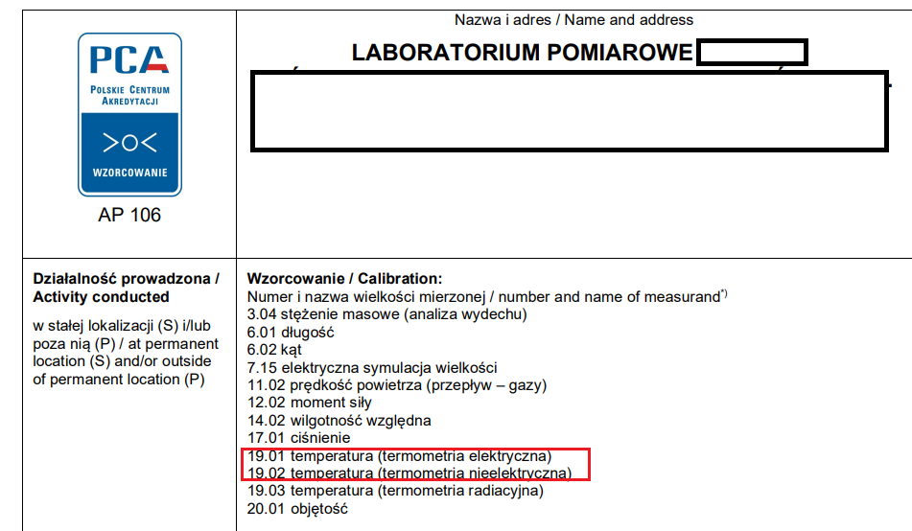
Procedura monitorowania temperatury i wilgotności w aptece
Laboratoria z akredytacją PCA- na co zwrócić uwagę?
Zakres akredytacji:

Slide 22
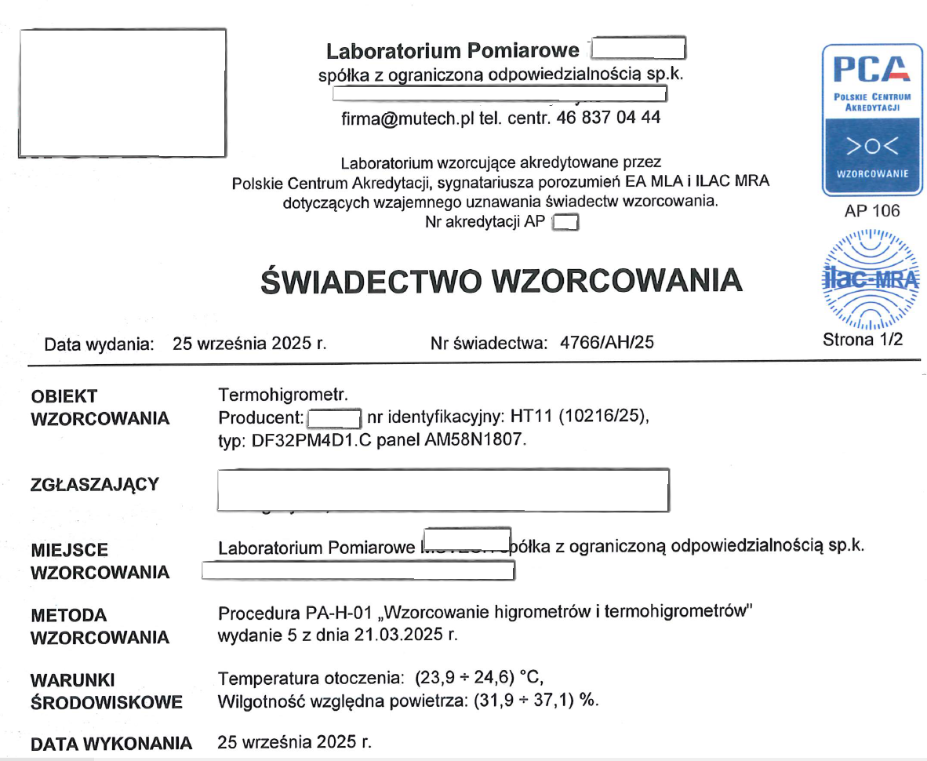
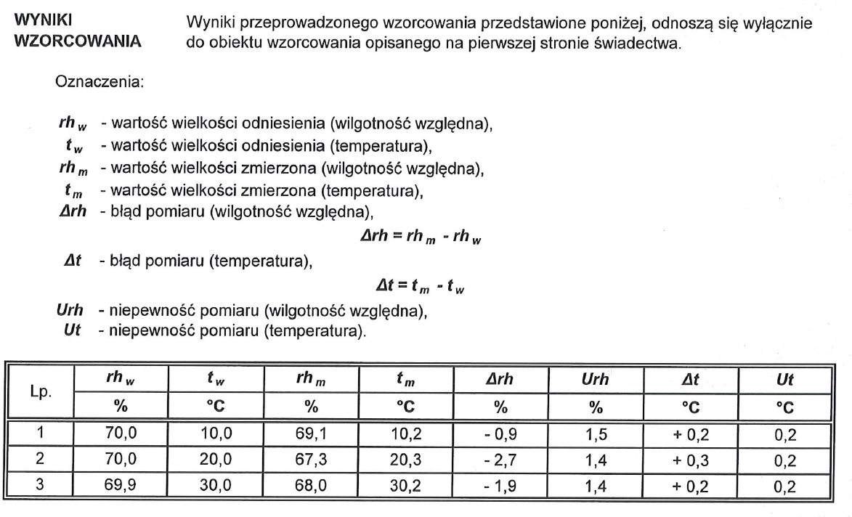
Procedura monitorowania temperatury i wilgotności w aptece
certyfikat wzorcowania – przykład

Slide 23
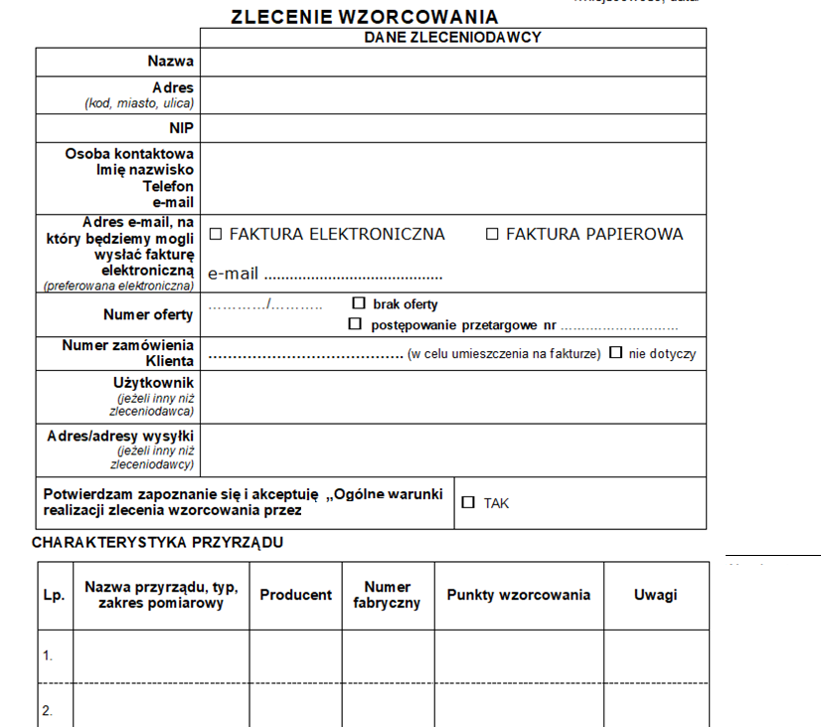
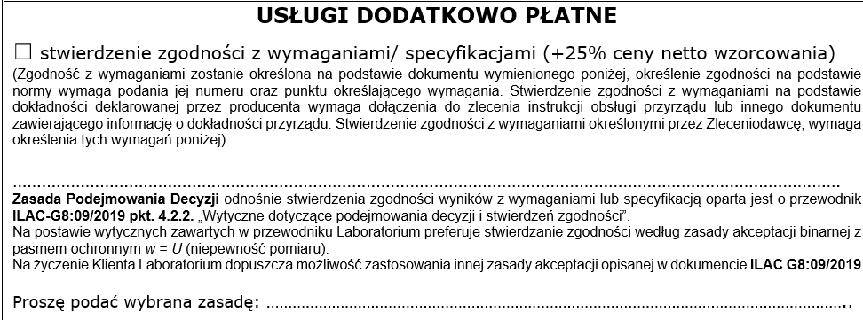
Procedura monitorowania temperatury i wilgotności w aptece
Zlecenie wzorcowania – przykład

Slide 24

Procedura monitorowania temperatury i wilgotności w aptece
Zadaniem laboratorium wzorcującego jest porównanie badanego urządzenia do wzorca – wystawienie świadectwa wzorcowania bez stwierdzenie zgodności z wymaganiami/specyfikacją nie stanowi potwierdzenia poprawności działania urządzenia!!!!!!!!

Slide 25
Procedura monitorowania temperatury i wilgotności w aptece
Zasady nadzoru na czujnikami c.d
Po otrzymaniu świadectwa wzorcowania kierownik apteki dokonuje weryfikacji wyników.
Za kryterium akceptacji wyników wzorcowania przyjmuje się różnicę pomiędzy wartością wskazaną przez rejestrator wzorcowy, a wartością wskazaną przez rejestrator badany, której wartość bezwzględna nie jest większa niż [XX], zgodnie z zaleceniami producenta.
W przypadku uzyskania wyników zgodnych z kryteriami akceptacji kierownik apteki umieszcza dopuszcza rejestrator do dalszego użytkowania i odnotowuje decyzję w Załączniku nr 1.
W przypadku uzyskania wyników niezgodnie z kryteriami akceptacji czujnik wysyłany jest do adjustacji, a następnie do ponownego badania. W przypadku potwierdzenia niespełnienia kryteriów akceptacji wycofywany jest z użycia i nie może być wykorzystywany do dalszych pomiarów.

Slide 26
Procedura monitorowania temperatury i wilgotności w aptece
Zasady nadzoru na czujnikami
Kierownik apteki prowadzi harmonogram wzorcowanie rejestratorów, zgodnie z załącznikiem nr 1 do niniejszej procedury [można również uwzględnić harmonogram wzorcowania w nadzorze na wyposażeniem apteki].

Slide 27
Procedura monitorowania temperatury i wilgotności w aptece
Harmonogram wzorcowania
Zatwierdzenie dokumentu
Data i podpis Kierownika Apteki
Nazwa czujnika | Numer seryjny | Lokalizacja w aptece | Data ostatnie wzorcowania | Spełnienie kryteriów akceptacji TAK/NIE | Data i podpis kierownika | Data kolejnego wzorcowania

Slide 28

Procedura monitorowania temperatury i wilgotności w aptece
Opcjonalnie
Postępowanie w przypadku otrzymania powiadomień ostrzegawczych
Po otrzymaniu powiadomień ostrzegawczych, wyznaczeni pracownicy niezwłocznie podejmują działania mające na celu uzyskanie właściwych warunków przechowywania poprzez np. (weryfikację szczelności zamknięcia lodówki, weryfikację oszronienia, [XXX].
Poza godzinami pracy i w dni wolne od pracy, ustalone zostały następujące zasady postępowania [XXX] .

Slide 29
Procedura monitorowania temperatury i wilgotności w aptece
Zapobieganie przekroczeniom
W aptece używane są lodówki o wysokim standardzie, posiadające odpowiednio izolację i równomierne chłodzenie i posiada dźwiękowy sygnał ostrzegawczy np. o niedomkniętych drzwiach [opisać wszystkie dostępne rozwiązania techniczne]
Urządzenia chłodnicze podłączone są od UPS lub innych urządzeń [xxxx], aby zapobiegać przekroczeniom na wypadek awarii prądu lub spadów zasilania.
Cały personel apteki jest przeszkolony
Pracownicy unikają otwierania lodówek bez potrzeby – lodówki posiadają szklane drzwi, dzięki czemu łatwiej jest zidentyfikować szukany produkt.
Lepiej zapobiegać, niż….

Slide 30
Procedura monitorowania temperatury i wilgotności w aptece
Zapobieganie przekroczeniom cd
Produkty przechowywane są w urządzeniach chłodniczych w sposób uporządkowany i łatwy do identyfikacji.
Unika się przepełniania urządzeń chłodniczych, aby zapewnić możliwie swobodny przepływ powietrza,
W urządzeniach stosuje się przesłony paskowe/szuflady [XXX], aby zapewnić możliwie najlepszą izolację od warunków zewnętrznych.
Unika się wkładania do urządzenia produktów o temperaturze innej niż warunki pracy urządzenia.
Okresowo weryfikuje się rejestry temperatury, aby upewnić się, że odnotowane warunki nie zbliżają się do ustawionych limitów alarmowych.
Prowadzone są okresowe serwisy urządzeń oraz okresowo odbywa się próbne uruchomienie UPS

Slide 31
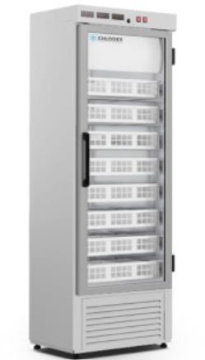
Procedura monitorowania temperatury i wilgotności w aptece
Opcje techniczne:
Utrzymanie temperatury w zakresie 2-8°C
Amplituda pracy chłodni (agregatu) jak najmniejsza
Odpowiednia izolacja drzwi szklanych
Wymuszony obieg powietrza (wentylator)
System automatycznego odszraniania
Półki z możliwości regulacji wysokości
Zabezpieczenie przed zbyt częstym otwieraniem (zatrzask elektromagnetyczny)
Optyczny i akustyczny alarm otwartych drzwi
Optyczny i akustyczny alarm przekroczeń ustawionych parametrów
Termostat bezpieczeństwa, który gwarantuje, że temperatura wewnątrz urządzenia nie spadnie poniżej +2°C, chroniąc w ten sposób wrażliwe substancje przed zamarznięciem.
Alarm awarii zasilania
Podłączenie do UPS – zapobieganie spadkom temperatury
Umieszczenie szuflad, przegród, pojemników – ograniczenie napływu powietrza z zewnątrz

Slide 32

Procedura monitorowania temperatury i wilgotności w aptece
Przekroczenia/postępowanie po otrzymaniu alarmu

Slide 33
Procedura monitorowania temperatury i wilgotności w aptece
Projekt rozporządzenia!!!!
Notes:
Proszę zwrócić uwagę, że zapis ten nie referuje wyłącznie do chłodni!!!!
Lepszy były zapis: Kierownik apteki prowadzi nadzór nad właściwymi warunkami przechowywania leków w oparciu o analizę ryzyka lub ocenę wpływu.

Slide 34

Procedura monitorowania temperatury i wilgotności w aptece
Jak ocenić istotność odchyleń?
MKT?
Ustalenie wybranych wartości jako graniczne?
Ustalenie wartości granicznych na podstawie testu?
Notes:
Chociaż MKT nie jest bezpośrednio określona w polskim prawodawstwie farmaceutycznym, jej stosowanie w praktyce jest uzasadnione i pomocne w ocenie wpływu fluktuacji temperatury na stabilność produktów wymagających przechowywania w kontrolowanej temperaturze. Warto jednak pamiętać, że MKT jest jednym z narzędzi oceny i nie zastępuje konieczności przestrzegania określonych zakresów temperatur przechowywania oraz monitorowania tych warunków zgodnie z obowiązującymi przepisami.

Slide 35
Procedura monitorowania temperatury i wilgotności w aptece
Parametr fizyczny | Wpływ na temperaturę leku
Ciepło właściwe materiału postaci leku | Substancje o większym ciepłe właściwym (np. roztwory wodne) zmieniają temperaturę wolniej niż powietrze. Płyny reagują wolniej na nagłe zmiany temperatury, np. po otwarciu drzwi lodówki.
Przewodność cieplna opakowania | Szkło przewodzi ciepło szybciej niż plastik — więc temperatura leku w szklanej butelce szybciej zbliża się do temperatury powietrza w lodówce.
Masa/objętość leku | Większe ilości płynu wolniej się ogrzewają lub schładzają (efekt akumulacji ciepła). Małe próbki szybciej reagują na zmiany.
Położenie w lodówce | W rogu lub przy drzwiach powietrze jest cieplejsze przy otwieraniu lodówki; w centrum półki powietrze chłodniejsze. Dlatego lek może mieć temperaturę inną niż rejestrator w innym punkcie.
Konwekcja powietrza | Ruch powietrza w lodówce (wentylatory, otwarcia drzwi) powoduje nierównomierne rozprowadzenie temperatury.
Izolacja opakowania | Butelki izolowane lub ampułki w foli aluminiowej wolniej reagują na wahania temperatury powietrza.

Slide 36
Postępowanie w przypadku otrzymania powiadomień alarmowych oraz istotnych odchyleń od warunkówprzechowywania
W przypadku przekroczenia w chłodniach (ewentualnie innych obszarach, gdzie zamontowano monitoring temperatury) niezwłocznie należy dokonać oceny /ANALIZY RYZYKA, czy dla przechowywaniach produktów doszło od istotnego naruszenia warunków przechowywania. Należy dokonać przeglądu danych systemowych, aby oszacować wartości temperatury i czas trwania przekroczenia.
W przypadku istotnych odchyleń [tj.:XXX], należy zabezpieczyć produkty (np. poprzez oznakowanie „nie wydawać”) i poinformować kierownika apteki.
W przypadku utrzymywania się przekroczenia i braku powrotu do wymaganych warunków należy postępować zgodnie z punktem 5.7 lub 5.8.

Slide 37
Procedura monitorowania temperatury i wilgotności w aptece
Postępowanie w przypadku awarii urządzeń chłodniczych.
W przypadku awarii urządzeń chłodniczych należy postępować zgodnie z SOP-[XXX] lub zgodnie z poniżej opisanym schematem [xxx].
Należy umieścić produkty w odpowiednio dostosowanym urządzeniu, w którym znajduje się czujnik do monitorowania warunków temperaturowych, np.: [xxxxx]

Slide 38
Procedura monitorowania temperatury i wilgotności w aptece
UMOWA SERWISOWA
???
Postępowanie w przypadku awarii systemu monitorowania temperatury
UWAGA!!!!!PRZYKŁADOWY SPOSÓB POSTĘPOWANIA ZALEŻNY OD SYSTEMU DO MONITOROWANIA TEMPERATURY
Czujniki wyposażone są w wewnętrzną baterie, która w przypadku awarii systemu rejestruje warunki temperaturowe, które można odczytać z wyświetlacza rejestratora.
W takiej sytuacji należy dokonywać odczytu z rejestratorów i odnotowywać wyniki co [xxx] minut, zgodnie z załącznikiem nr 2. Zawiadomić firmę serwisową
W przypadku długotrwałej awarii systemu i wyczerpania pojemności baterii, w urządzeniach chłodniczych należy umieścić inne urządzenie rejestrujące temperaturę i dokonywać odczytu i odnotowywać wyniki zgodnie z powyższym punktem.

Slide 39
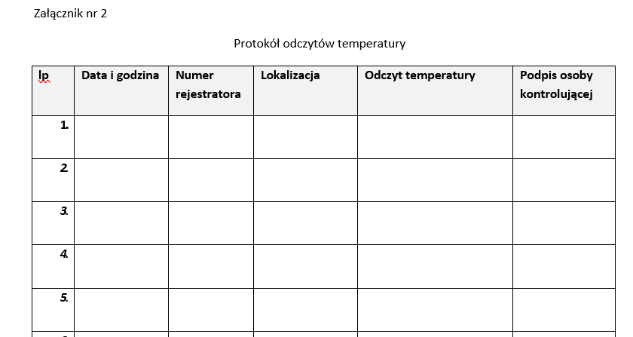
Procedura monitorowania temperatury i wilgotności w aptece

Slide 40
Procedura monitorowania temperatury i wilgotności w aptece
Postępowanie w przypadku awarii/uszkodzenia czujnika
W przypadku awarii/ uszkodzenia czujnika, w danym miejscu należy [xxx]
UWAGA!!!!!PRZYKŁADOWY SPOSÓB POSTĘPOWANIA ZALEŻNY OD SYSTEMU DO MONITOROWANIA TEMPERATURY
Należy umieścić czujnik zapasowy, skonfigurować parametry odczytu i limity alarmowe dokładnie takie, jak posiadał uszkodzony rejestrator.

Slide 41
Procedura monitorowania temperatury i wilgotności w aptece
Postępowanie w przypadku awarii/uszkodzenia czujnika
W przypadku awarii/ uszkodzenia czujnika, w danym miejscu należy [xxx]
UWAGA!!!!!PRZYKŁADOWY SPOSÓB POSTĘPOWANIA ZALEŻNY OD SYSTEMU DO MONITOROWANIA TEMPERATURY
Należy umieścić czujnik zapasowy, skonfigurować parametry odczytu i limity alarmowe dokładnie takie, jak posiadał uszkodzony rejestrator.
Kolejny argument aby rozważyć posiadanie zapasowego czujnika (pierwszy to wzorcowanie)

Slide 42
Procedura monitorowania temperatury i wilgotności w aptece
Dokumentowanie i kontrola
Prowadzona jest dokumentacja i kontrola warunków sporządzania leków recepturowych i aptecznych oraz produktów leczniczych homeopatycznych oraz, jeżeli dotyczy, dokumentacja i kontrola warunków przechowywania surowców farmaceutycznych, produktów leczniczych, środków spożywczych specjalnego przeznaczenia żywieniowego i wyrobów medycznych i transportu, w zakresie parametrów temperatury i wilgotności, obejmująca:
a) datę i godzinę odczytu,
b) nazwę pomieszczenia oraz, jeżeli jest wymagane, wskazanie rodzaju lub nazwy urządzenia chłodniczego [czekamy na regulacje prawne] a w przypadku transportu – dane środka transportu,
c) dane dotyczące wskazań w zakresie parametrów temperatury i wilgotności obejmujące ich przekroczenia,
d) podpis oraz naniesione w postaci nadruku albo pieczątki imię (imiona) i nazwisko farmaceuty lub technika farmaceutycznego w przypadku prowadzenia ewidencji w postaci papierowej;
Aktualne rozporządzenie – uwagi zostały zgłoszone prze OIA W-wa
!!!!!URS – uwzględnić możliwość nadana nazwy pomieszczenia

Slide 43
Procedura monitorowania temperatury i wilgotności w aptece
Aktualne rozporządzenie – uwagi zostały zgłoszone prze OIA W-wa

Slide 44
Procedura monitorowania temperatury i wilgotności w aptece
Odczyty dokonywane są [X] razy dziennie [np. rano, przed rozpoczęciem pracy oraz np. o 15 po rozpoczęciu drugiej zmiany] Odnotowywane są w rejestrze kontroli temperatury i wilgotności. Za czynności te odpowiada osoba wyznaczona przez kierownika apteki.
W przypadku systemu monitorowania [czekamy na regulacje prawne]
Za nadzór na prowadzeniem dokumentacji monitorowania temperatury i wilgotności w aptece odpowiada kierownik apteki.

Slide 45
Procedura monitorowania temperatury i wilgotności w aptece
Okresowo należy dokonywać przeglądu warunków składowania, zaistniałych awarii, istotnych odchyleń od warunków składowania, w celu oceny konieczności wdrożenia działań następczych poprawiających zasady składowana produktów. [wyniki oceny można dokumentować w protokołach kontroli wewnętrznych]
Projekt rozporządzenia

Slide 46
Procedura monitorowania temperatury i wilgotności w aptece
Dziękuję za uwagę i zaproszenie
Marta Byliniak

